Slide 1

ỦY BAN NHÂN DÂN QUẬN LONG BIÊN
TRƯỜNG TIỂU HỌC ÁI MỘ B
MÔN: TIẾNG VIỆT
(PHÂN MÔN: TẬP LÀM VĂN)
Tên bài:
LUYỆN TẬP TẢ CẢNH

Slide 2
Bạn Quỳnh Liên làm bài văn tả quang cảnh sau cơn mưa. Bài văn có 4 đoạn nhưng chưa đoạn nào hoàn chỉnh.
Em hãy chọn một đoạn và giúp bạn viết thêm vào những chỗ có dấu ( ...) để hoàn chỉnh nội dung của đoạn.

Slide 3
Lộp độp, lộp độp. Mưa rồi. Cơn mưa ào đổ xuống làm mọi hoạt động dường như ngừng lại. Mưa ào ạt. (…). Một lát sau, mưa ngớt dần rồi tạnh hẳn.
Đoạn 1
Ánh nắng lại chiếu sáng rực rỡ trên những thảm cỏ xanh. Nắng lấp lánh như đùa giỡn, nhảy nhót với những gợn sóng trên dòng sông Nhuệ. Mấy chú chim không rõ tránh mưa ở đâu giờ đã đậu trên cành cây cất tiếng hót véo von. Chị gà mái tơ (…). Đàn gà con (…). Chú mèo khoang (…).
Đoạn 2

Slide 4
Đoạn 3
Sau cơn mưa, có lẽ cây cối, hoa lá là tươi đẹp hơn tất cả. (…).
Đoạn 4
Con đường trước cửa đang khô dần. Trên đường, xe cộ qua lại nườm nượp như mắc cửi. (…). Góc phố, mấy cô bé đang chơi nhảy dây. Những bím tóc tun ngủn vung vẩy theo từng nhịp chân nhảy.

Slide 5

Đoạn 1 : Giới thiệu cơn mưa rào – ào ạt tới rồi tạnh ngay.
Đoạn 2 : Ánh nắng và các con vật sau cơn mưa.
Đoạn 3 : Cây cối sau cơn mưa.
Đoạn 4 : Đường phố và con người sau cơn mưa.

Slide 6

Đoạn 1 : Giới thiệu cơn mưa rào – ào ạt tới rồi tạnh ngay.
Lộp độp, lộp độp. Mưa rồi. Cơn mưa ào đổ xuống làm mọi hoạt động dường như ngừng lại. Mưa ào ạt. Từ trong nhà nhìn ra đường thấy một màn nước trắng xóa. Mấy chiếc xe phóng qua đường làm nước bắn tung tóe. Một lát sau, mưa ngớt dần rồi tạnh hẳn.

Slide 7

Đoạn 2 :Ánh nắng và các con vật sau cơn mưa.
Ánh nắng lại chiếu sáng rực rỡ trên những thảm cỏ xanh. Nắng lấp lánh như đùa giỡn, nhảy nhót với những gợn sóng trên dòng sông Nhuệ. Mấy chú chim không rõ tránh mưa ở đầu giờ đã đậu trên cành cây cất tiếng hót véo von. Chị gà mái tơ náu dưới gốc cây bàng rũ rũ bộ lông ướt lướt thướt. Đàn gà con bộ lông còn khô đang lủn chủn chạy theo mẹ kêu chiếp chiếp. Chú mèo khoang ung dung từ trong ụ rơm chạy ra sân. Chú chỗ có nắng, nằm duỗi dài có vẻ khoái chí lắm.

Slide 8
Đoạn 3 : Cây cối sau cơn mưa.
Sau cơn mưa, có lẽ cây cối, hoa lá là tươi đẹp hơn tất cả. Những hàng cây ven đường được tắm nước mưa thỏa thuê nên tươi xanh mơn mởn. Mấy cây hoa trong vườn đọng những giọt nước mát lạnh đang tỏa hương ngào ngạt.

Slide 9

Đoạn 4 : Đường phố và con người sau cơn mưa.
Con đường trước cửa đang khô dần. Trên đường, xe cộ qua lại nườm nượp như mắc cửi. Tiếng người cười nói trở lại, đi lại rộn rịp. Từ dưới gốc cây, mọi người túa ra để tiếp tục công việc còn dở. Góc phố, mấy cô bé đang chơi nhảy dây. Những bím tóc tun ngủn vung vẩy theo từng nhịp chân nhảy.

Slide 10
2. Chọn một phần trong dàn ý bài văn tả cơn mưa em vừa trình bày trong tiết trước, viết thành một đoạn văn.

Slide 11
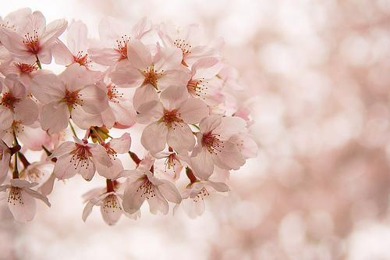
CHÚC CÁC EM NGOAN VÀ HỌC GIỎI

